Slide 1
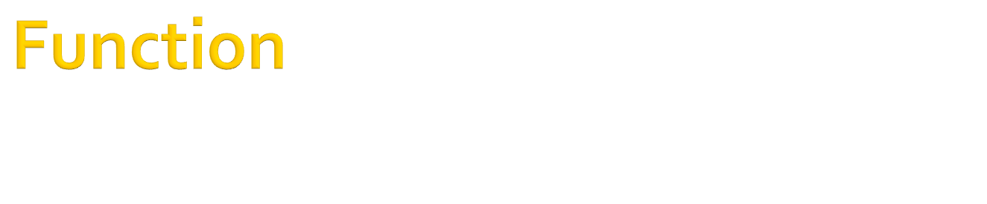
User Function

Slide 2
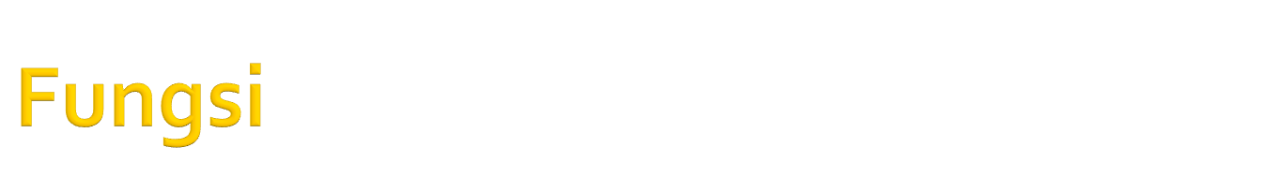
Merupakan blok dari kode yang dirancang untuk melaksanakan tugas khusus.
Berisi sejumlah pernyataan yang dikemas dalam sebuah nama.
Tujuan:
  Memudahkan dalam mengembangkan program. (program dibagi menjadi beberapa modul kecil – modular programming).
  Menghemat ukuran program. (menghindari penulisan yang berulang – ulang).
  Memudahkan dalam maintenance program.
  Fungsi yang telah didefinisikan, dapat digunakan untuk program lain. (dapat dibuat sebuah library).

Slide 3

Input suatu fungsi
Cara definisi:
  <tipedata> <namaFungsi>([parameter]){
  [deklarasi lokal]
  <statement>;
  [return(ekspresi);]
  }

Slide 4

Digunakan untuk mendeklarasikan ke compiler mengenai:
  Tipe data keluaran dari fungsi
  Jumlah parameter yang digunakan
  Tipe data dari masing – masing parameter yang digunakan

Slide 5
#include <stdio.h>
#include <conio.h>
void main(){
int bil1, bil2, bil3, bil4;
clrscr();
printf("Program Mencari Penjumlahan dan Pengurangan\n");
printf("dari 2 buah bilangan\n");
printf("-------------------------------------------\n");
printf("Nilai A : "); scanf("%d", &bil1);
printf("Nilai B : "); scanf("%d", &bil2);
bil3 = bil1 + bil2;
bil4 = bil1 - bil2;
printf("\n\nResult:\n");
printf("\t%2d + %2d = %2d\n", bil1, bil2, bil3);
printf("\t%2d - %2d = %2d\n", bil1, bil2, bil4);
getch();
}

Slide 6

#include <stdio.h>
#include <conio.h>
void judul(){
printf("Program Mencari Penjumlahan dan Pengurangan\n");
printf("dari 2 buah bilangan\n");
printf("-------------------------------------------\n");
}
int jumlah(int a, int b){
return(a + b);
}
int selisih(int a , int b) {
return(a - b);
}

Slide 7
void main(){
int bil1, bil2, bil3, bil4;
clrscr();
printf("Nilai A : "); scanf("%d", &bil1);
printf("Nilai B : "); scanf("%d", &bil2);
bil3 = jumlah(bil1, bil2);
bil4 = selisih(bil1, bil2);
printf("\n\nResult:\n");
printf("\t%2d + %2d = %2d\n", bil1, bil2, bil3);
printf("\t%2d - %2d = %2d\n", bil1, bil2, bil4);
getch();
}

Slide 8

#include <stdio.h>
#include <conio.h>
void judul();
int jumlah(int a, int b);
int selisih(int, int);
void main(){
int bil1, bil2, bil3, bil4;
clrscr();
judul();
printf("Nilai A : "); scanf("%d", &bil1);
printf("Nilai B : "); scanf("%d", &bil2);

Slide 9
bil3 = jumlah(bil1, bil2);
bil4 = selisih(bil1, bil2);
printf("\n\nResult:\n");
printf("\t%2d + %2d = %2d\n", bil1, bil2, bil3);
printf("\t%2d - %2d = %2d\n", bil1, bil2, bil4);
getch();
}
void judul(){
printf("Program Mencari Penjumlahan dan Pengurangan\n");
printf("dari 2 buah bilangan\n");
printf("-------------------------------------------\n");
}
int jumlah(int a, int b){
return(a + b);
}
int selisih(int a , int b) {
return(a - b);
}

Slide 10

Terdapat 2 macam parameter fungsi, yaitu:
  Parameter formal, merupakan variabel yang terdapat pada daftar parameter yang berada di dalam definisi fungsi.
  Parameter aktual, merupakan variabel yang digunakan pada pemanggilan suatu fungsi.

Slide 11
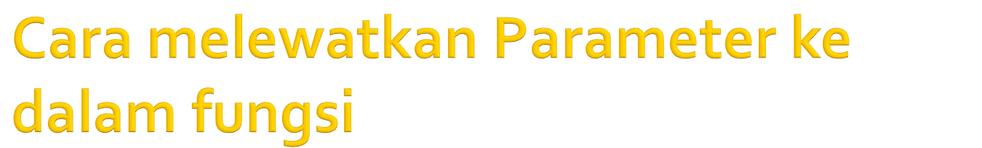
Pemanggilan dengan Nilai (pass by value)
pada pemanggilan jenis ini, nilai dari parameter aktual akan dimasukkan ke parameter formal. Dengan cara ini, nilai parameter aktual tidak akan berubah, walaupun nilai dari parameter formal berubah.
Pemanggilan dengan Referensi (pass by reference)
pemanggilan dengan referensi merupakan pemanggilan alamat suatu variabel di dalam fungsi. Cara ini dapat dipakai untuk mengubah isi suatu variabel yang ada di luar dari fungsi, yang dilakukan dengan mengubah nilai suatu variabel yang ada di dalam fungsi.

Slide 12

#include <stdio.h>
#include <conio.h>
void tambah(int, int);
void main(){
int a = 10, b = 20;
clrscr();
printf("Nilai Sebelum Fungsi dipanggil\n");
printf("A = %d ; B = %d\n", a, b);
tambah(a, b);
printf("Nilai Setelah Fungsi dipanggil\n");
printf("A = %d ; B = %d\n", a, b);
getch();
}

Slide 13
void tambah(int a, int b){
a += 5;
b++;
printf("\nNilai di dalam Fungsi\n");
printf("A = %d ; B = %d\n\n", a, b);
}

Slide 14

#include <stdio.h>
#include <conio.h>
void tambah(int *, int *);
void main(){
int a = 10, b = 20;
clrscr();
printf("Nilai Sebelum Fungsi dipanggil\n");
printf("A = %d ; B = %d\n", a, b);
tambah(&a, &b);
printf("Nilai Setelah Fungsi dipanggil\n");
printf("A = %d ; B = %d\n", a, b);
getch();
}

Slide 15
void tambah(int *a, int *b){
*a += 7;
*b += 2;
printf("\nNilai di dalam Fungsi\n");
printf("A = %d ; B = %d\n\n", *a, *b);
}

Slide 16

Pada C++, Digunakan untuk memberikan nama alias dari variabel.
Deklarasi : <tipedata> &ref = nama_variabel;
Pengubahan nilai terhadap nama_variabel dapat dilakukan melalui nama_variabel itu sendiri ataupun melalui referensi ref.
Contoh potongan program:
  void main() {
    int i;
    int &r = i;
    i = 10;
    cout << “i = “<< i << “r = “<< r << endl;
    r = 20;
    cout << “i = “<< i << “r = “<< r << endl;
  }

Slide 17
#include <iostream.h>
#include <conio.h>
void tukar(int &a, int &b);
void main(){
int a, b;
clrscr();
a = 2; b = 10;
cout << "A = " << a << " B = " << b << endl;
tukar(a, b);
cout << "A = " << a << " B = " << b << endl;
getch();
}
void tukar(int &a, int &b){
int temp; temp = a; a = b; b = temp;
}

Slide 18

Local
These variables only exist inside the specific function that creates them. They are unknown to other functions and to the main program. As such, they are normally implemented using a stack. Local variables cease to exist once the function that created them is completed. They are recreated each time a function is executed or called.
Global
These variables can be accessed (ie known) by any function comprising the program. They are implemented by associating memory locations with variable names. They do not get recreated if the function is recalled.

Slide 19

/* Demonstrating Global variables */
#include <stdio.h>
int add_numbers( void ); /* ANSI function prototype */
/* These are global variables and can be accessed by functions from this point on */
int value1, value2, value3;
int add_numbers( void )
{
auto int result;
result = value1 + value2 + value3;
return result;
}
main()
{
auto int result;
value1 = 10;
value2 = 20;
value3 = 30;
result = add_numbers();
printf("The sum of %d + %d + %d is %d\n",
value1, value2, value3, final_result);
}
Sample Program Output
The sum of 10 + 20 + 30 is 60

Slide 20
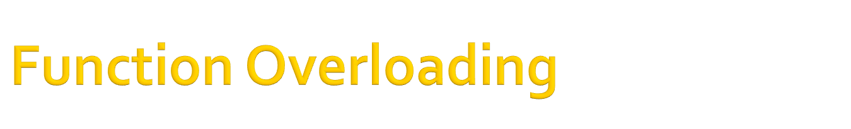
Boleh membuat lebih dari satu fungsi dengan nama sama, dengan salah satu syarat harus dipenuhi:
  Jumlah parameter input berbeda
  Tipe data parameter input berbeda
  Urutan tipe data parameter input berbeda
Memungkinkan sebuah fungsi dapat menerima bermacam-macam tipe dan memberikan nilai balik yang bervariasi.

Slide 21
#include <iostream.h>
#include <conio.h>
int kuadrat(int i);
double kuadrat(double d);
void main()
{
int x = 2;
double y = 2.5;
clrscr();
cout << "kuadrat " << x << " adalah " << kuadrat(x) << endl;
cout << "kuadrat " << y << " adalah " << kuadrat(y) << endl;
getch();
}
int kuadrat(int i){ return(i * i); }
double kuadrat(double d) { return (d * d);}

Slide 22

Fungsi yang dapat memanggil dirinya sendiri.

Slide 23

#include <stdio.h>
#include <conio.h>
long faktorial(int);
void main(){
int n;
clrscr();
printf("Program Faktorial:\n");
printf("------------------\n");
printf("N = "); scanf("%d", &n);
printf("Result: ");
printf("%d! = %ld\n", n, faktorial(n));
getch();
}

Slide 24
long faktorial(int n){
long fak = 1;
int i;
for(i = 2; i <= n; i++)
fak *= i;
return(fak);
}

Slide 25

#include <stdio.h>
#include <conio.h>
long faktorial(int);
void main(){
int n;
clrscr();
printf("Program Faktorial:\n");
printf("------------------\n");
printf("N = "); scanf("%d", &n);
printf("Result: ");
printf("%d! = %ld\n", n, faktorial(n));
getch();
}

Slide 26
long faktorial(int n){
if(n == 0)
return(1);
else
return(n * faktorial(n-1));
}

Slide 27
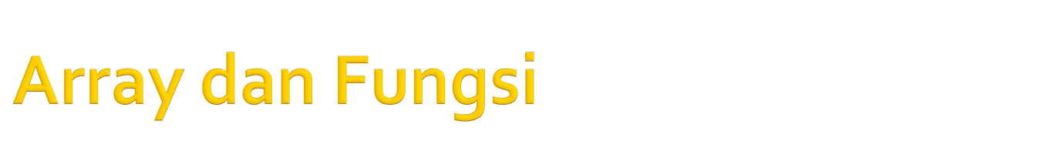
#include <stdio.h>
#include <conio.h>
#include <stdlib.h>
void BacaData(int n, int []);
void TampilData(int n, int x[]);
void main() {
int data1[10], data2[15];
clrscr();
randomize(); //untuk membangkitkan bil. acak
BacaData(10, data1);
printf("\nData : \n");
TampilData(10, data1);
getch();

Slide 28
clrscr();
BacaData(15, data2);
printf("\nData : \n");
TampilData(15, data2);
getch();
}
void BacaData(int n, int x[]) {
int i, j;
printf("Proses Baca Data Secara RANDOM: \n");
for(i = 0; i < n; i++) {
x[i] = random(20);
printf("Data ke -%2d : %d\n", i+1, x[i]);
}
}
void TampilData(int n, int x[]) {
int i, j;
for(i = 0; i < n; i++)
printf("%5d", x[i]);
}

Slide 29

Buatlah program untuk menghitung luas dan keliling lingkaran dengan menggunakan fungsi. Fungsi yang harus dibuat adalah luas() untuk menghitung luas lingkaran dan keliling() untuk menghitung keliling lingkaran.
Buatlah program dengan menggunakan rekursif untuk menghitung nilai suku fibonanci ke –n.
di mana : Fibo(n) = Fibo(n-1) + Fibo(n-2)
Fibo(1) = 1; Fibo(2) = 1

Slide 30
Buatlah program untuk menghitung proses penyewaan 3 golongan buku, yaitu A, B dan C. Harga sewa buku per 7 hari adalah:
----------------------------------------------
Golongan Harga Sewa per 7 hari
----------------------------------------------
A Rp. 2000
B Rp. 2500
C Rp. 1500
----------------------------------------------

Slide 31
Jika meminjam lebih dari 7 hari, maka setiap harinya didenda sebesar Rp. 100
Buatlah program untuk menghitung pembayarannya.
Buatlah fungsi untuk menghitung harga sewa.
Buatlah fungsi untuk menghitung denda.
Buatlah fungsi untuk menghitung total bayar.

Slide 32
Bentuk rancangan masukan
Persewaan Buku Kita
----------------------------
Nama Peminjam : ..............
Golongan Buku[A/B/C] : ...
Lama Peminjaman : ...

Slide 33
Bentuk rancangan keluaran
Perpustakaan Rakyat Pedesaan
Pembayaran Peminjaman Buku
----------------------------
Nama Peminjam : ....... <hasil proses>
Harga Sewa Buku : ....... <hasil proses>
Lama Peminjaman : .... Hari <hasil proses>
Jumlah Bayar : ....... <hasil proses>
Besar Denda : ....... <hasil proses>
-------------------------------------------
Jumlah yang harus dibayar Rp. ... <proses>

